Slide 1
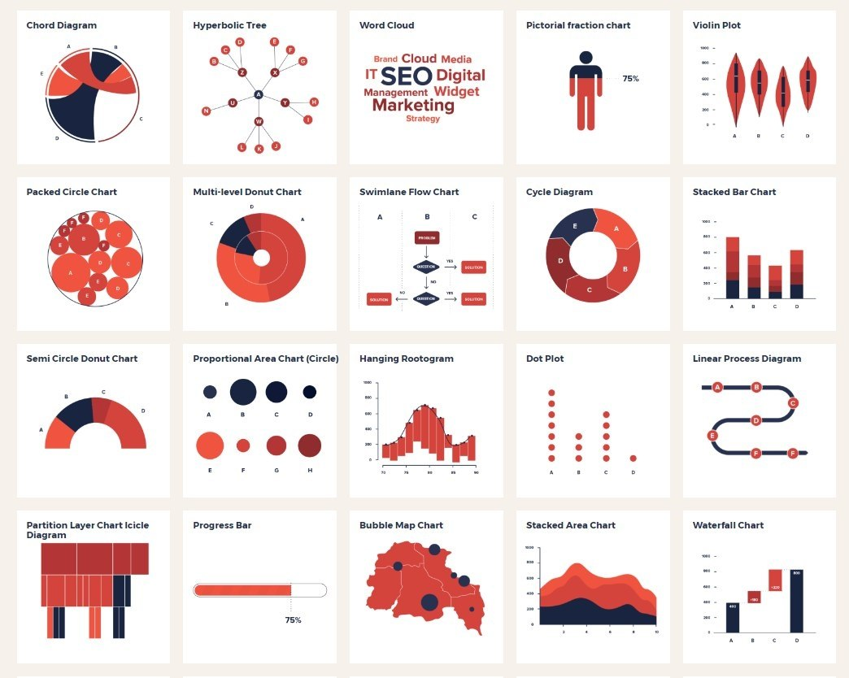
Визуализация данных: BarPlot, BoxPlot, ViolinPlot, RidgelinePlot, ScatterPlot
Выполнил студент группы ИНБО-20-23
Боргачев Тимофей Максимович

Slide 2
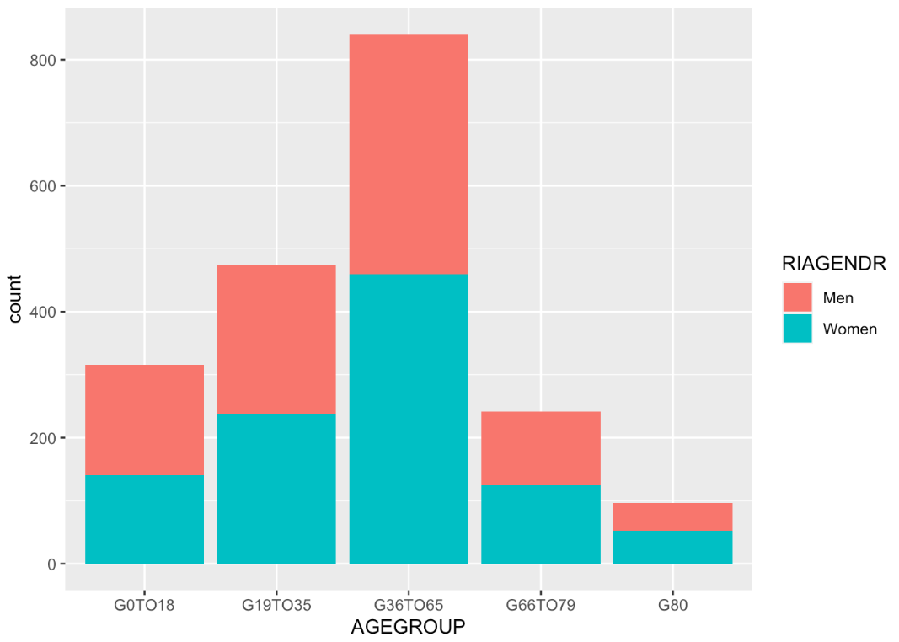
BarPlot
Определение: диаграмма столбцов, отображающая категориальные данные с длинами пропорциональными значениям.
Применение: используется для сравнения величин разных категорий.
Пример использования: показывает объем продаж продуктов по регионам.

Slide 3
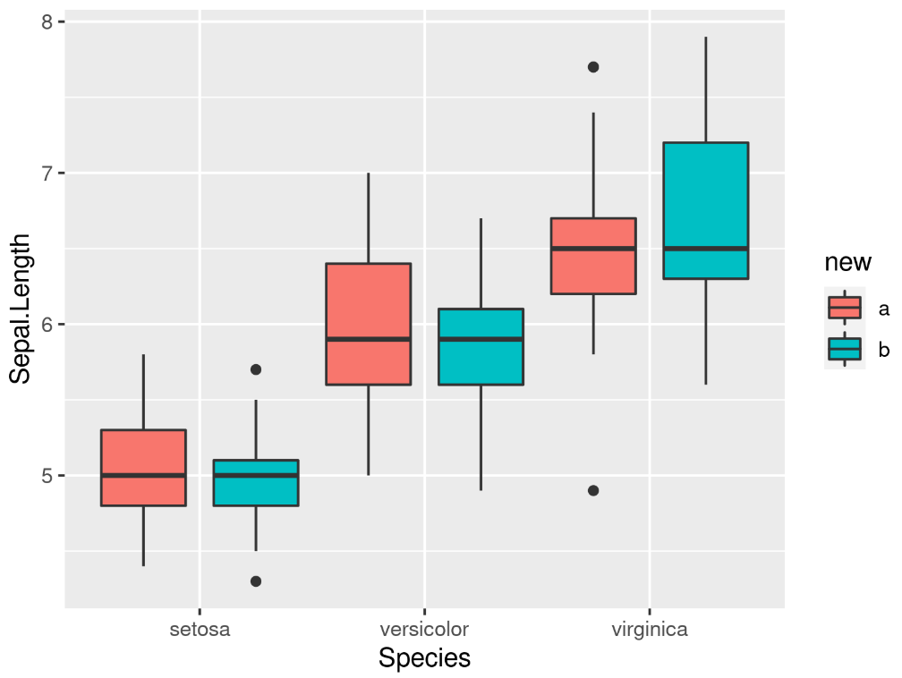
BoxPlot
Понятие квартилей: показывает разделение данных на четыре равные части.
Интерквартильный размах: разница между третьим и первым квартилями, отражает разброс центральной половины данных.
Использование в анализе данных: помогает выявлять выбросы и асимметрию распределений.

Slide 4
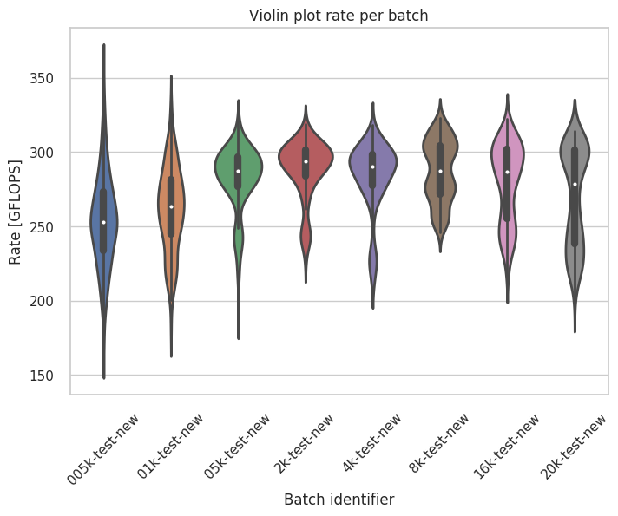
ViolinPlot
Показывает распределение данных: отображает как среднее значение, так и форму распределения.
Как читать плотность распределения: ширина каждой части графика отражает частоту значений в данном диапазоне.
Отличия от boxplot: предоставляет больше деталей о распределении благодаря сглаженной форме кривых.

Slide 5
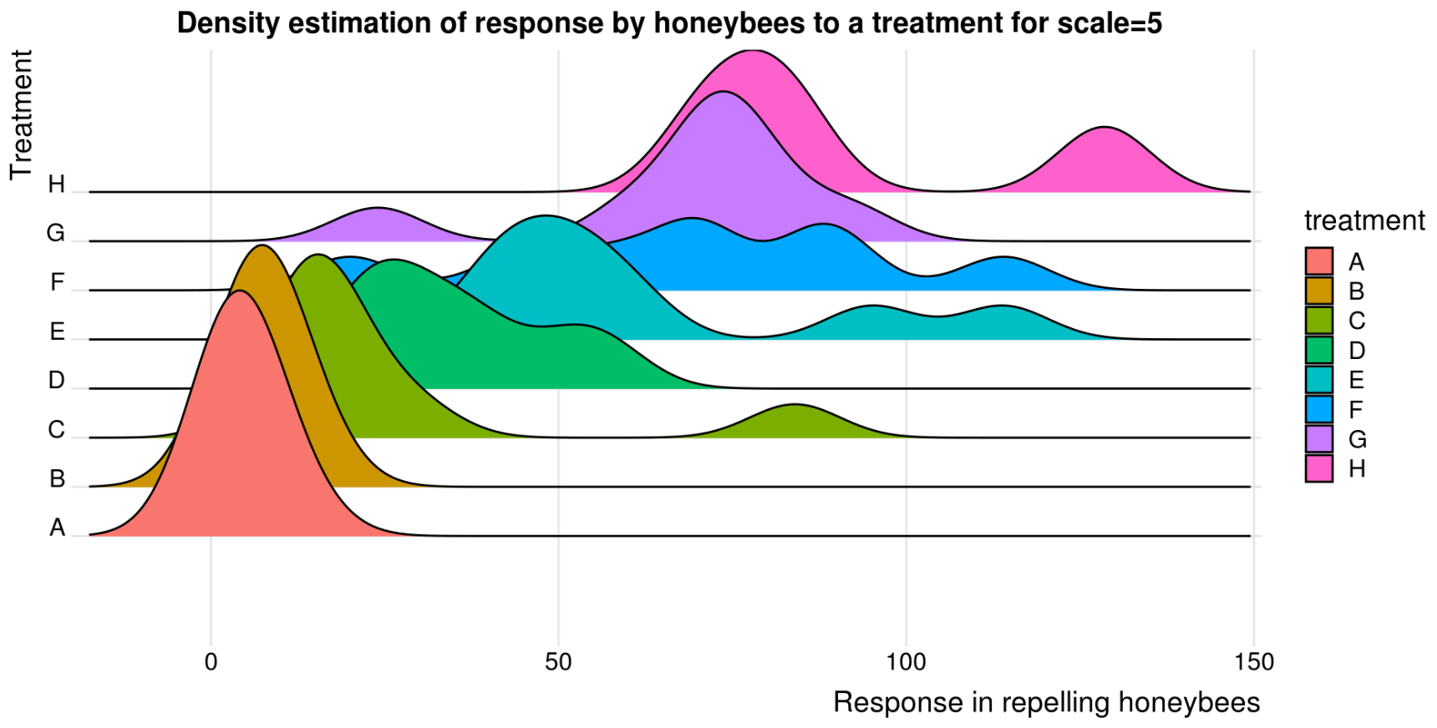
RidgelinePlot (JoyPlot)
Использование для групп: показывает распределение данных для нескольких групп одновременно.
Как читать: ширина – разброс значений, высота – частота встречи значения.
Отличия от boxplot и гистограмм: сохраняет форму всего распределения — включая мультимодальность, асимметрию и хвосты.

Slide 6
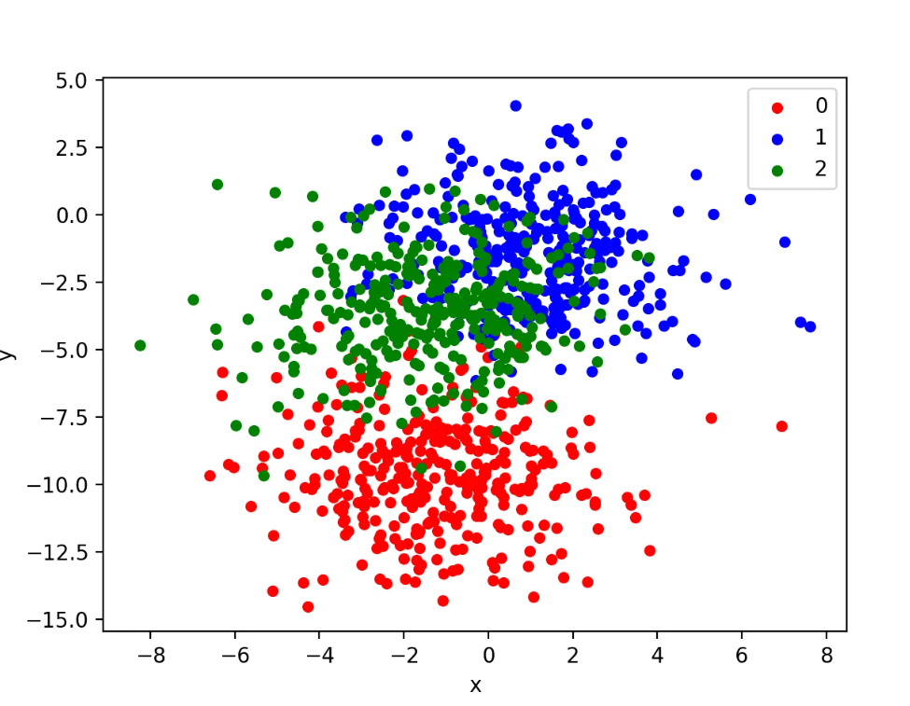
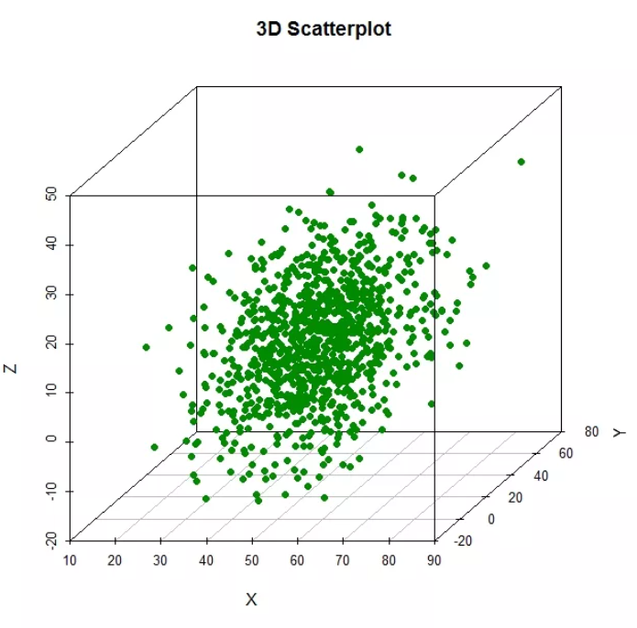
ScatterPlot
Отображение корреляции: позволяет увидеть взаимосвязь двух или трёх непрерывных переменных.
Регрессионная линия: помогает оценить направление и силу связи между переменными.
Цветовая кодировка: используется для разделения данных по категориям или уровням.

Slide 7
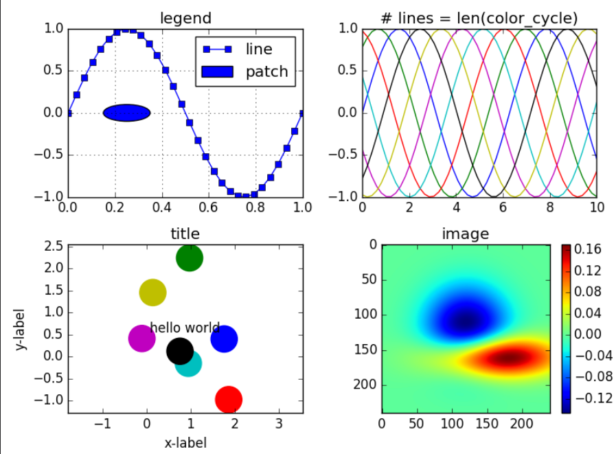
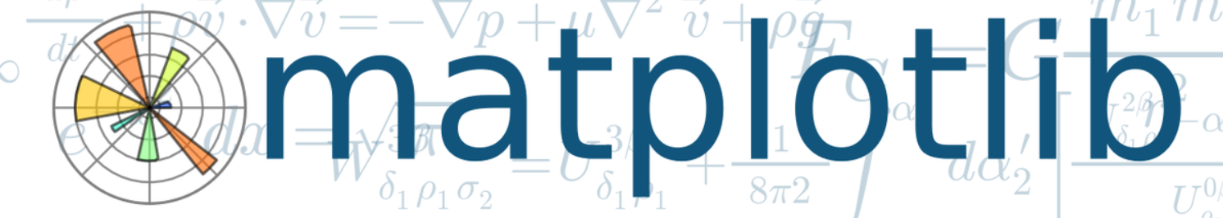
Matplotlib библиотека
Matplotlib — базовая библиотека Python для создания статических, анимированных и интерактивных визуализаций.
Поддерживает различные типы графиков, включая линии, столбцы, гистограммы и круговые диаграммы.

Slide 8
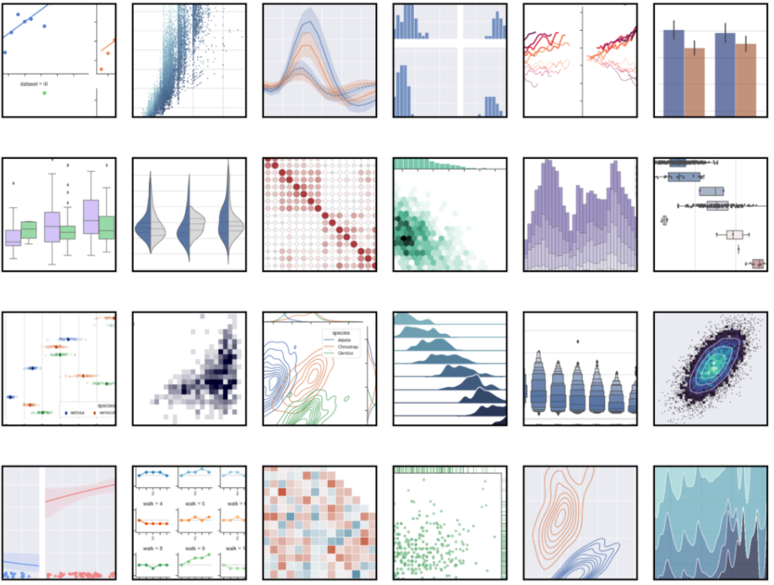

Seaborn библиотека
Библиотека Seaborn предоставляет широкий спектр инструментов для создания высокоуровневых визуализаций данных. Она интегрируется с pandas и matplotlib, обеспечивая возможность быстро создавать графики различных типов. Основные функции включают построение гистограмм, диаграмм рассеяния, violin plots, heatmaps и др.

Slide 9
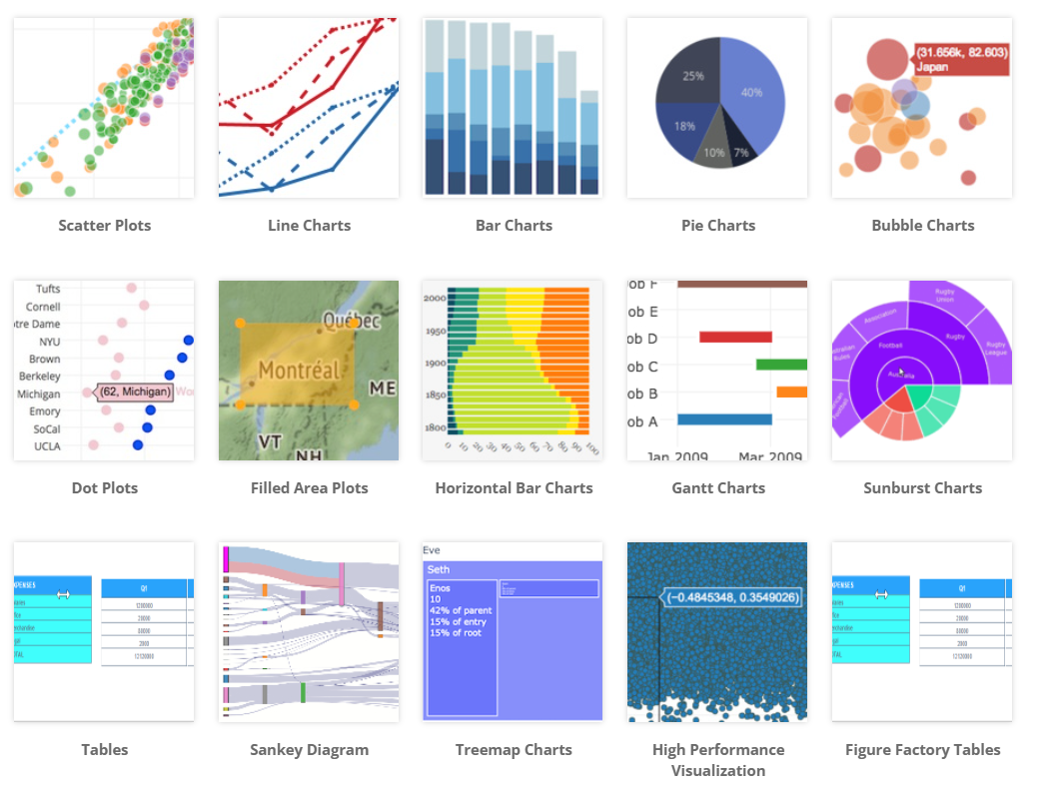

Plotly библиотека
Plotly – библиотека для создания интерактивных, анимированных графиков.
Высокая гибкость, но также и высокое потребление ресурсов.

Slide 10

Итоги и рекомендации
Правильный выбор графика критичен для эффективного анализа данных.
Используйте цветовую палитру и легенду для повышения читаемости.
Тестируйте разные типы визуализаций, прежде чем остановиться на одном.

Slide 11

Спасибо за внимание!

